Slide 1
超材料传感器工作
国家自然科学基金项目
项目批准号： 11672004
项目名称： 压电超材料传感器设计的研究
起止年月： 2017年01月至 2020年 12月 2017 年：
调研及现有国内外相关工作总结分析
发展 Stroh 理论在压电材料弹性波传播问题的研究
探讨孔洞和夹杂对波传播的影响。

Slide 2
超材料传感器工作
（1）压电材料弹性波传播
发展 Stroh 理论进行各向异性压电材料弹性体中应力波传播问题研究
从含周期性一维排列微孔洞的压电片结构出发，提出周期性条件， 根据 Stroh理论和 Floquet-Bloch理论进行应力波传播问题研究
？ PZFlex有限元仿真：压电与超声应用的有限元软件

Slide 3
超材料传感器工作
（2）亚波长（sub-wavelength）结构
亚波长结构是指结构的特征尺寸与工作波长相当或更小的周期（或非周期）结构。
亚波长结构的特征尺寸小于波长，它的反射率、透射率、偏振特性和光谱特性等都显示出与常规衍射光学元件截然不同的特征，因而具有更大的应用潜力。
亚波长的周期狭缝（孔）阵列
在亚波长领域，声波的透射系数：
其中a为狭缝的宽度，λ是入射波长
？声人工结构对声波的调控研究，阚威威，南京大学
？新型声波器件的结构与性能研究，刘朝群，南京大学

Slide 4
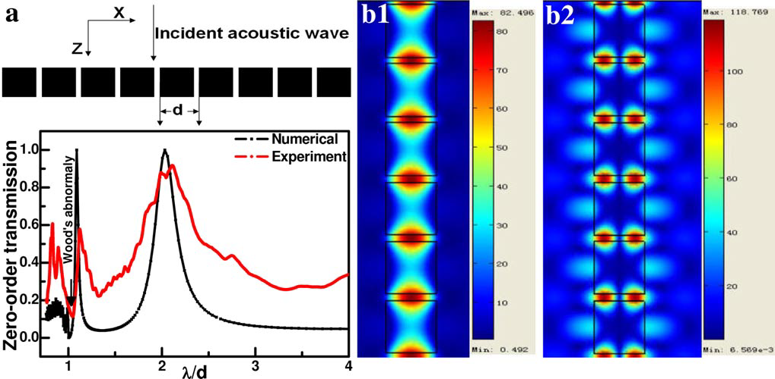
异常声学透射（EAT）
亚波长的周期狭缝阵列
a：结构示意图和相应的透射谱 b1和b2分别对应于波长为2.02d和1.09d两个透射峰处的声压分布，d为狭缝阵列的周期

Slide 5
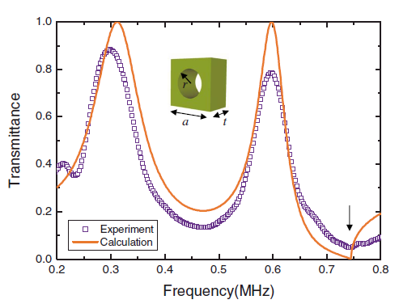
异常声学透射（EAT）
亚波长的周期孔阵列
亚波长圆形孔阵列的声学透射谱
孔的半径r = 0.6 mm，阵列周期a = 2.0 mm，板的厚度t = 2.0 mm

Slide 6
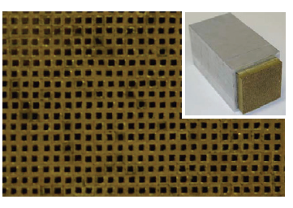
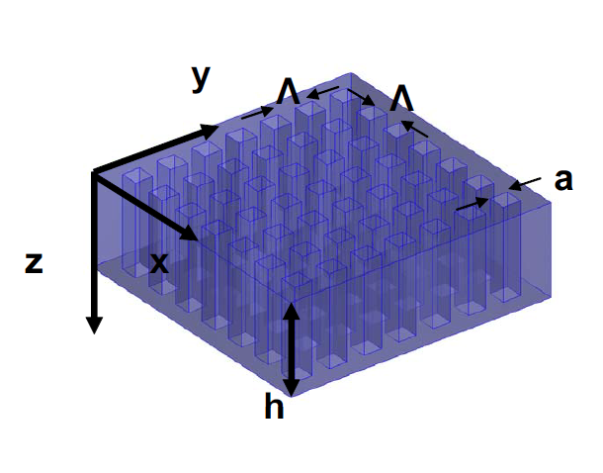
模拟的亚波长穿孔板
实验使用的穿孔板以及面阵列穿孔板的概念图，几何尺寸为单位穿孔边长a = 0.79 mm，晶格常数 = 1.58 mm，刚性穿孔板厚度h = 158 mm。
多孔结构特异材料穿孔板能够作为一个亚波长量级的成像设备，在多孔结构内激发的Fabry-Perot共振模式决定的一系列离散的共振频率下工作。

Slide 7
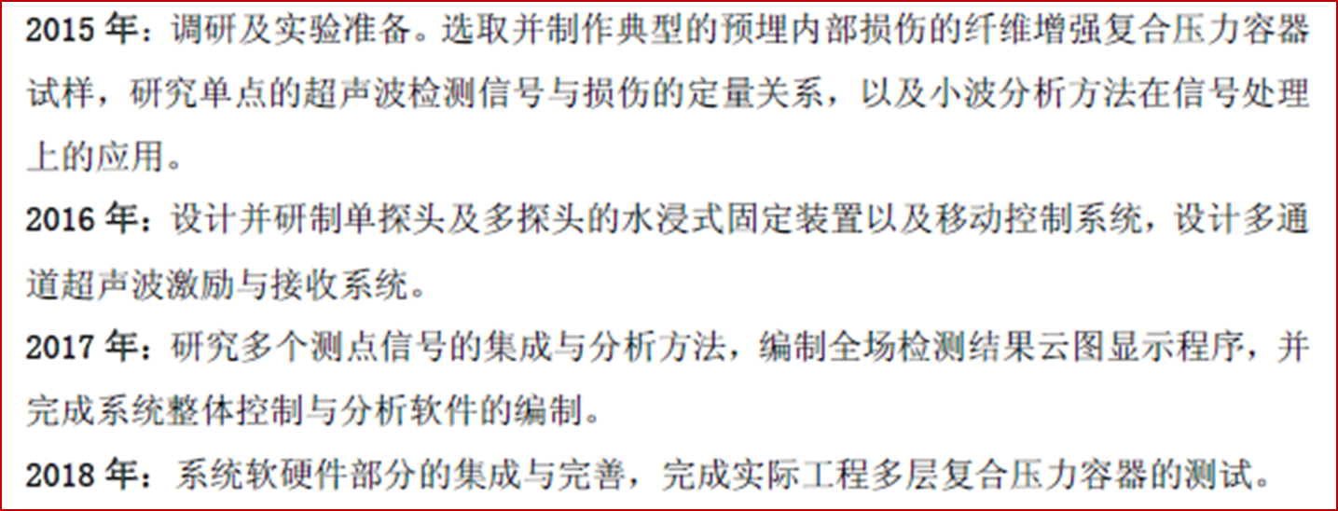
压力容器检测系统工作
国家自然科学基金项目
项目批准号： 11472012
项目名称：纤维增强复合压力容器的超声损伤检测系统
起止年月： 2015.01-2018.12

Slide 8
复合材料损伤识别工作
国家自然科学基金重点项目
项目批准号： 11232001
项目名称：纤维增强复合材料损伤识别与损伤演化研究
起止年月： 2013.01-2017.12
2015
研究加筋板、壳中Lamb波的传播及其与损伤的关系；
2016
研究复杂形状、复杂约束条件下的复合材料结构中Lamb波传播规律；
2017
应用到典型复合材料结构的损伤识别与剩余寿命预测中，完善并总结以上各项工作。
进一步研究多个或多种损伤同时存在时的复杂情况下波的传播及变化情况；
研究损伤识别的传感器网络分布方案与信号处理技术

Slide 9
复合材料损伤识别工作
复合材料加筋结构的压缩失稳实验：T（工字型）、L型、M（帽型）三种
飞机盒段加载方式：
一端固支，自由端施加力，为悬臂梁弯曲；
另一种方式是自由端施加扭转，为悬臂梁扭转。
考验两种固定端紧固连接方式：纯复合材料连接和金属连接，最终破坏形式是端部分层。

Slide 10
大型风力机工作
科技部973 项目
项目批准号： 2014CB046202
项目名称：大型风力机的关键力学问题研究及设计实现
风力机气动弹性机理与非线性大变形结构动力学研究
起止年月： 2014.01-2018.12
大型风力机叶片几何非线性结构动力学
复杂风况下大型风力机大变形
研究风力机运行状态下的叶片在多种外力载荷作用下的模态特性

